Slide 1
信 息 科 学 与 技 术 学 院 本 科 毕 业 设 计 答 辩 不同水体识别系统设计与实现
指导老师：尹小君
计科2020（二学位）
答辩人：梁嘉成

Slide 2

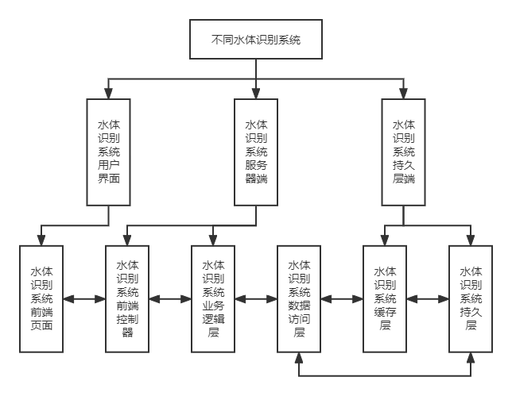
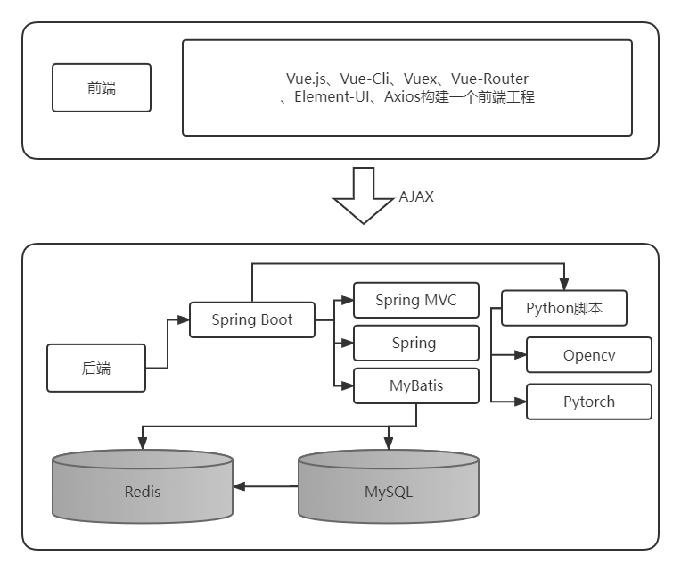
项目概述
产品介绍
技术简介
难点分析
模型训练
效果展示
通过前后端分离的的系统，前端Vue.js实现，后端Spring实现，数据库采用Redis、MyBatis。

Slide 3
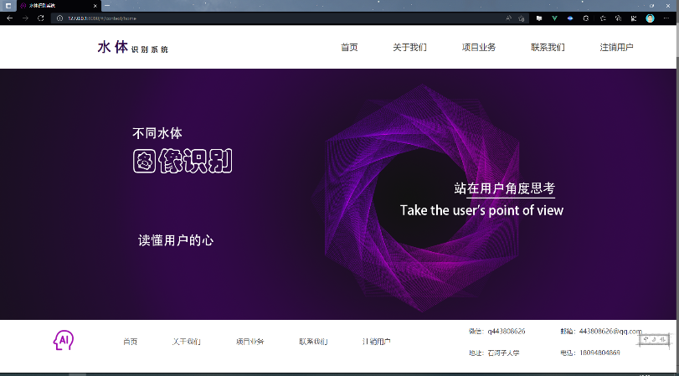
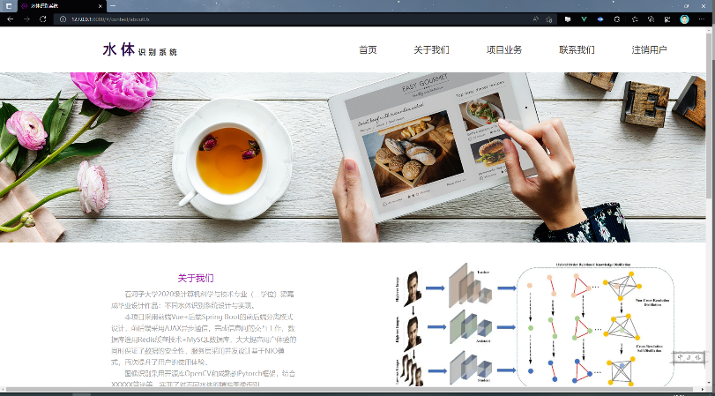
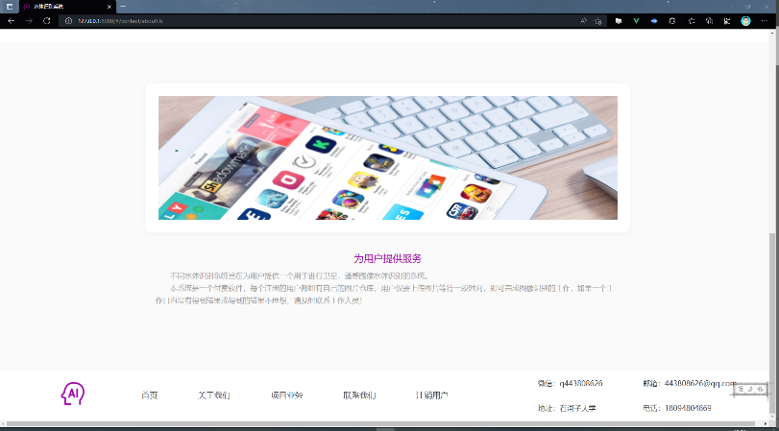
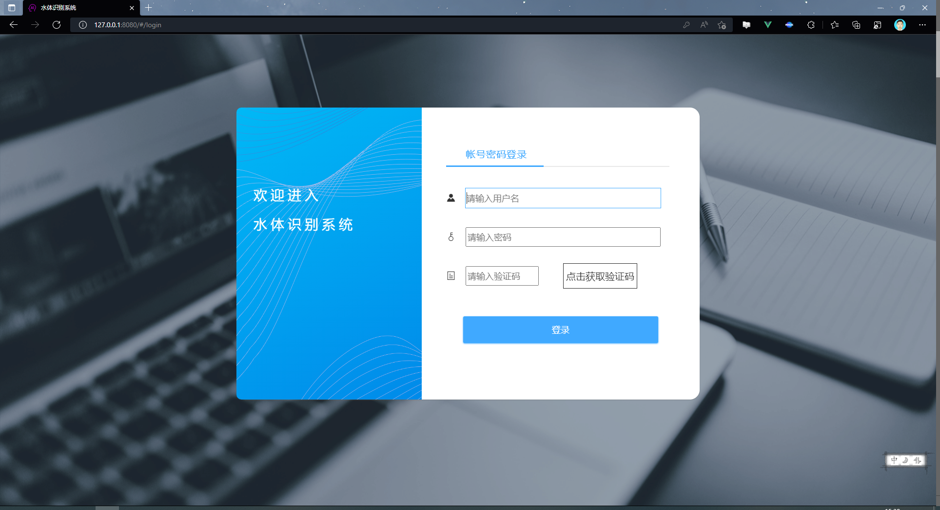
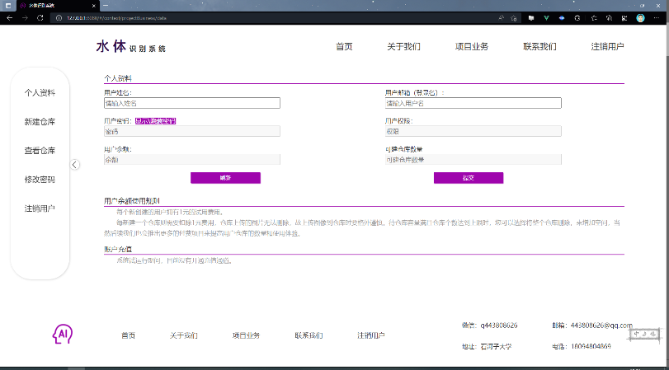
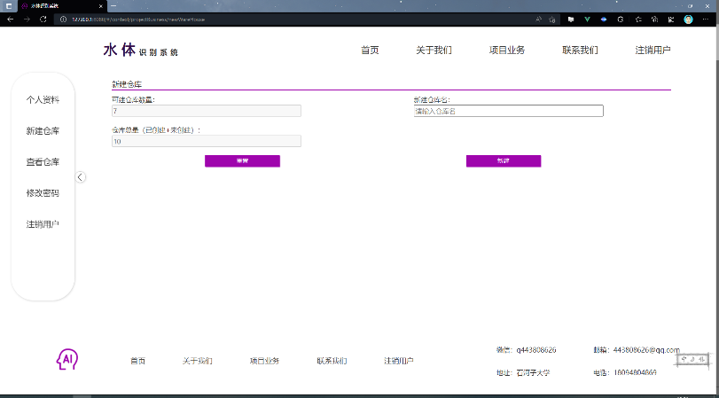
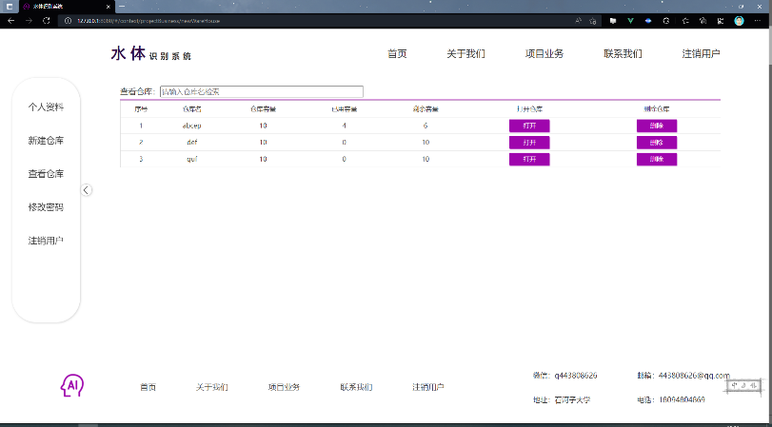
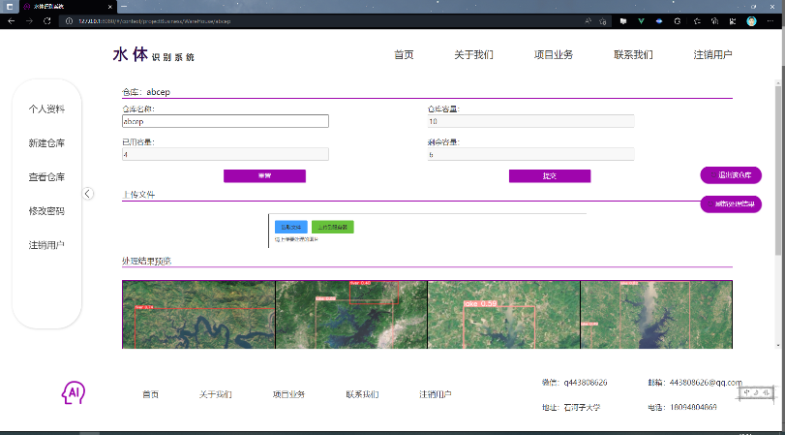
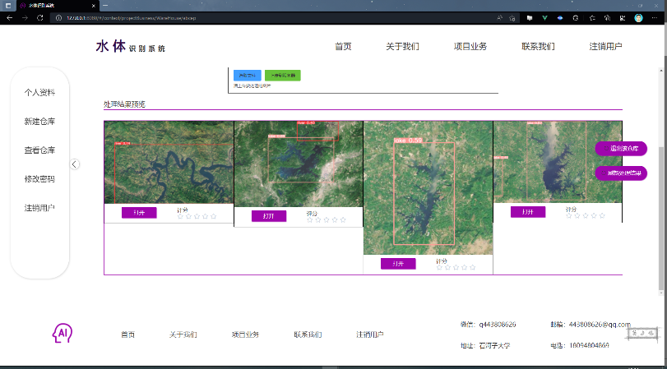
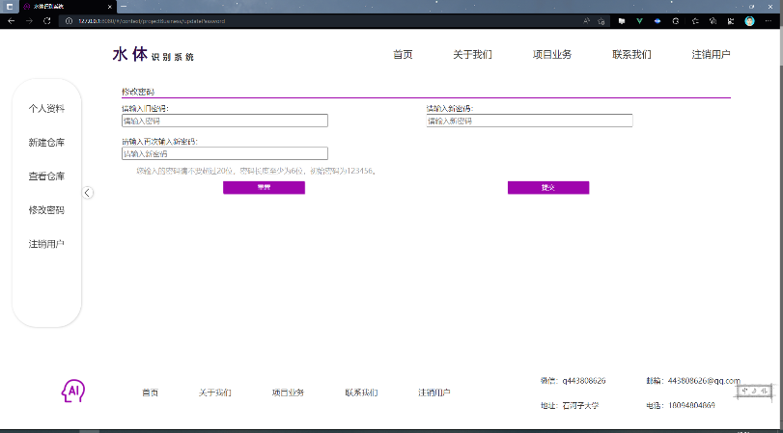
项目概述
产品介绍
技术简介
难点分析
模型训练
效果展示
左图是系统展示的略缩，包含了用户信息、用户仓库、图片上传及下载等模块。
用户需要登录才能进入该系统。

Slide 4
项目概述
产品介绍
技术简介
难点分析
模型训练
效果展示
下图是该项目技术栈的简介。
Vue.js、Vue-CLI、Vue-Router、Vuex
Element UI
Java、Spring、Maven、Tomcat、
Junit4、log4j2、Git
MySQL、Redis
Axios
Labelimg、YOLOv5
Jedis
MyBatis

Slide 5
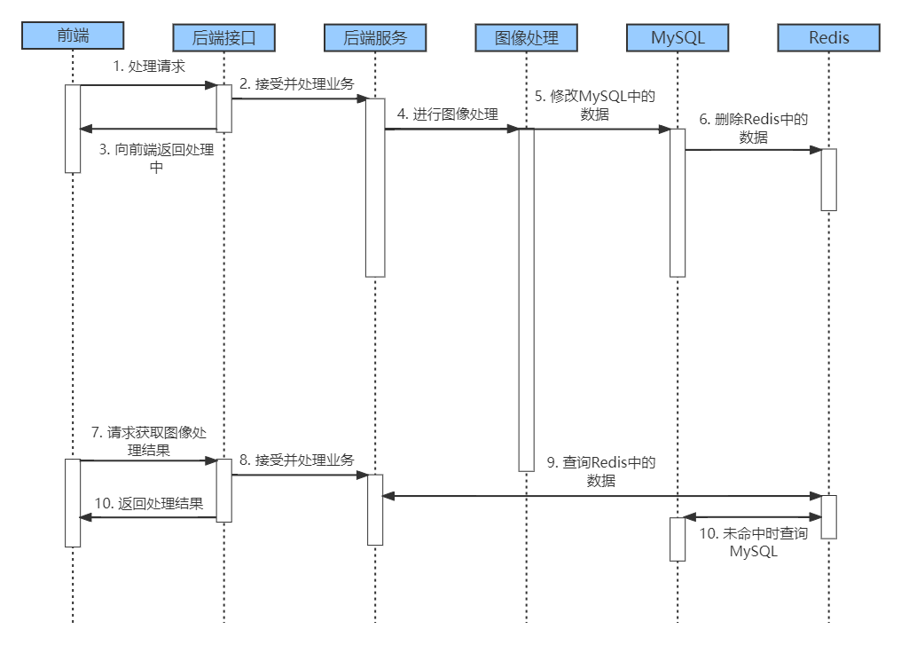
项目概述
产品介绍
技术简介
难点分析
模型训练
效果展示
为保护SQL数据库，在访问SQL时不仅需要MyBatis提供的二级缓存，还设计了Redis对数据进行缓存，在查询时优先查询缓存。
设计缓存后为保证数据一致性问题，在修改数据库时，需要先更新SQL数据库，在删除Redis缓存，以尽最大可能保护SQL数据库。
图像处理部分，此方案采用Yolov5处理，耗时长，且处理所用方案多为Python编写，故需要将该部分拆分成单独服务，主服务采用多线程方式同步向图像处理服务发送请求，并且访问数据库、向前端返回处理进度。
这里由于图像处理进程对服务器资源的高占用，为保证服务器安全需要锁来保证服务器安全。

Slide 6
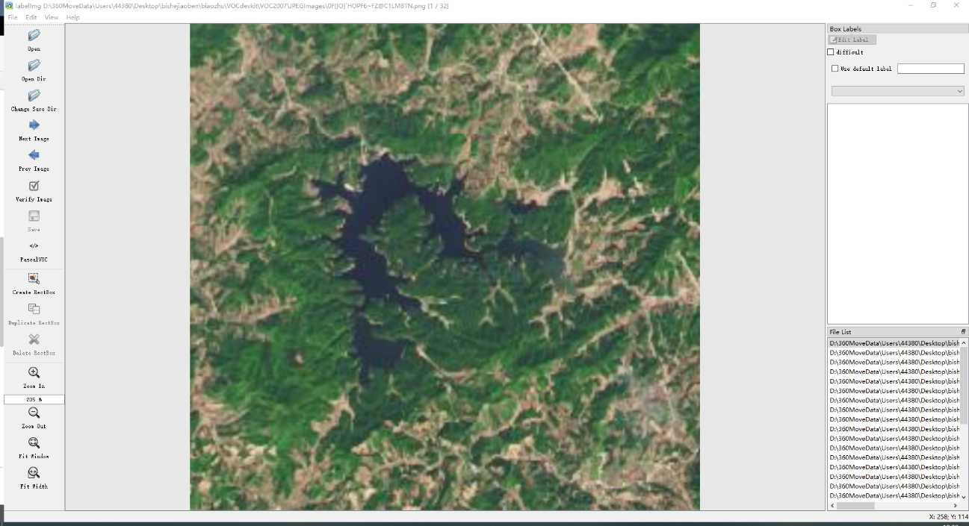
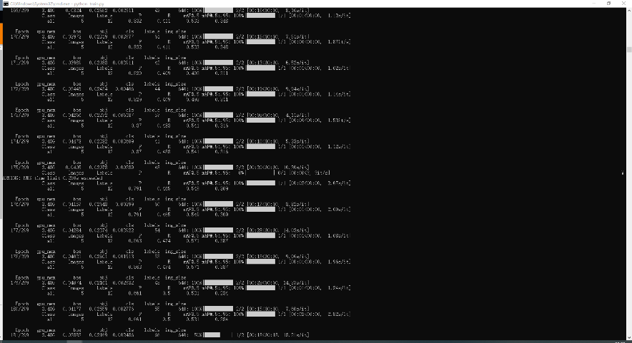
项目概述
产品介绍
技术简介
难点分析
模型训练
效果展示
标 记
训 练
训练集:验证集 = 4
网络输入图片大小 = 640
训练轮次 = 300
喂入批次文件大小 = 16
是否进行超参训练 = 否
初始权重 = yolov5s.pt
置信度阈值 = 0.25

Slide 7
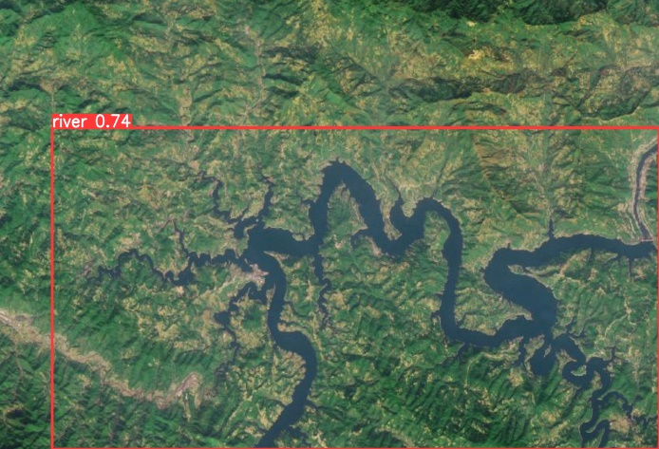
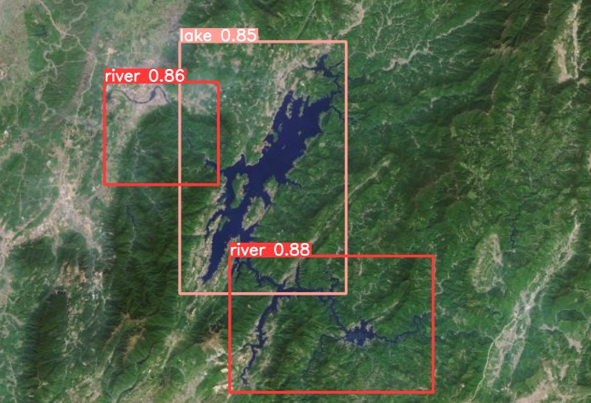
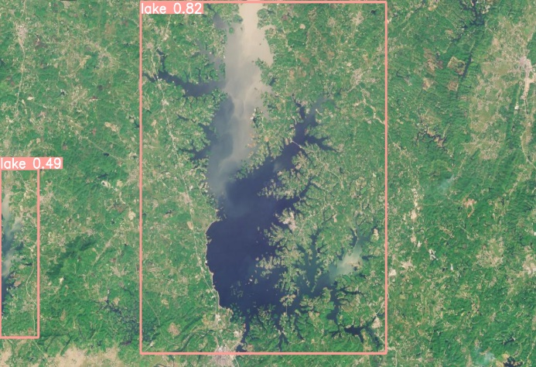
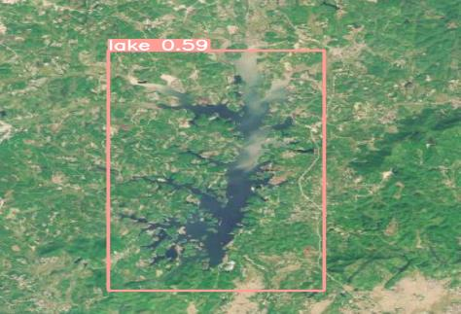
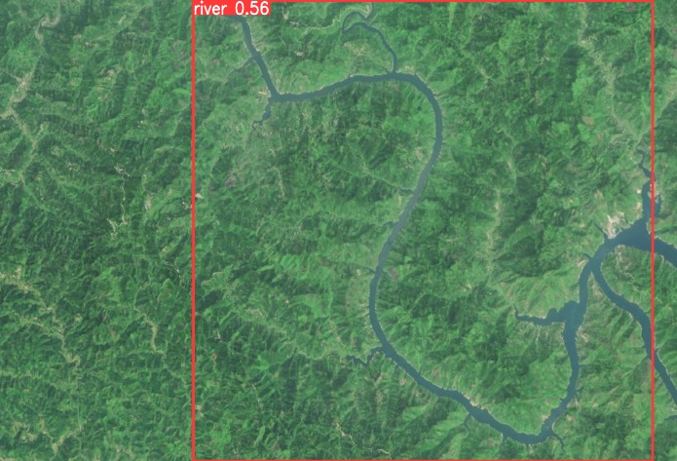
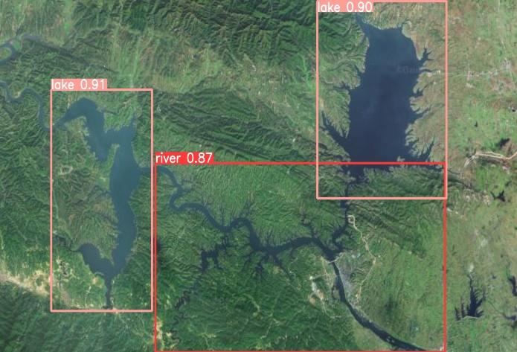
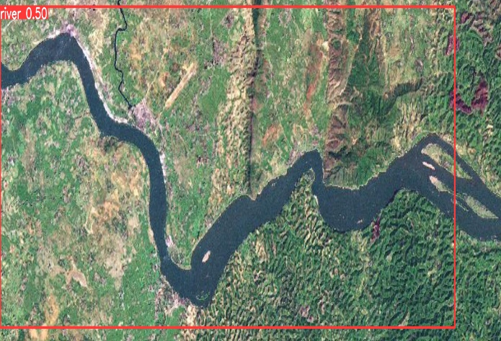
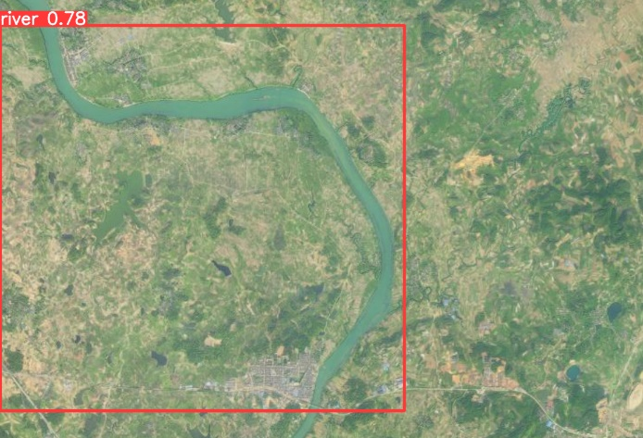
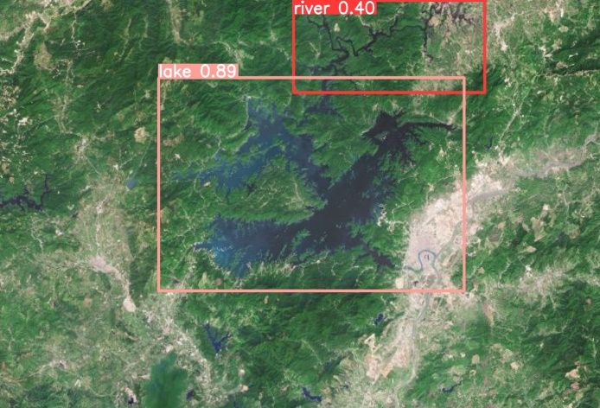
项目概述
产品介绍
技术简介
难点分析
模型训练
效果展示

Slide 8
项目概述
产品介绍
技术简介
难点分析
模型训练
效果展示
请评委老师批评指正!
— 8 —

